Slide 1

Trabalho de Redação
Racismo no Brasil
Nomes:
David Brito Ruas Pardim
Felipe Augusto do Nascimento
Turma: Info-2
Data: 28/06/2021

Slide 2
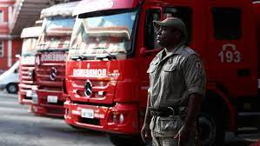

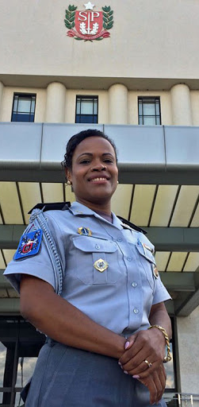
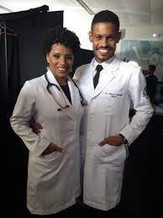

Negros nos serviços essenciais

Slide 3
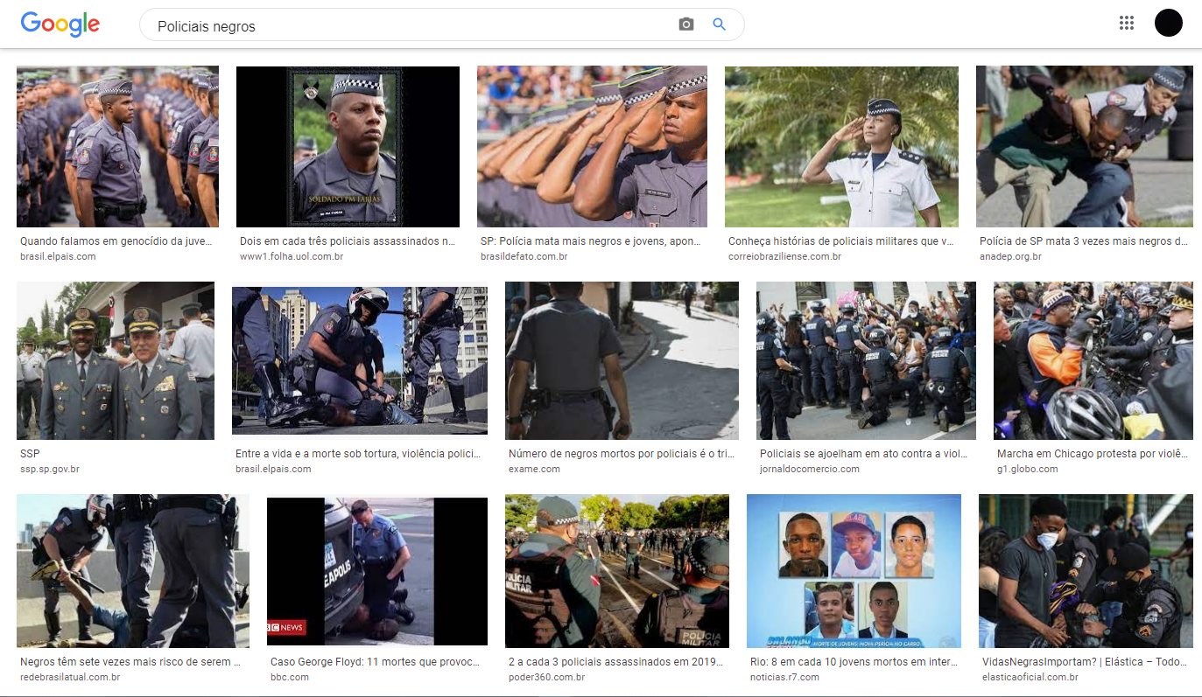
Tese
Negros nos serviços essenciais
Abordamos esse tema para observar um pouco mais sobre a vida dos negros nas profissões essenciais. Frisando observar o que eles sofrem e como eles são vistos. Apresentar algumas dificuldades e também alguns fatos interessantes.

Slide 4
Análise da Tese
Não podemos falar de racismo sem falar daqueles que salvam dezenas de vidas todos os dias. Geralmente nós só ouvimos falar sobre policiais que batem nos negros ou então que os médicos negros são menos capacitados e etc. Geralmente nós não paramos pra pensar na quantidade de policiais que morrem por serem negros, e não conseguimos pensar na quantidade de médicos negros que não podem operar uma pessoa por causa de seu racismo. E podemos observar também que todo o processo para entrar nestas profissões são dificultadas por causa de sua cor, pois o processo de cota pode até funcionar mas dentro do serviço é muito diferente (Mulher então nem precisa comentar). E parando para analisar também, podemos observar que eles não hesitam em arriscar suas vidas para o bem dos outros, sem olhar cor e etc. Existem casos de servidores racistas mas o contrario também existe.

Slide 5
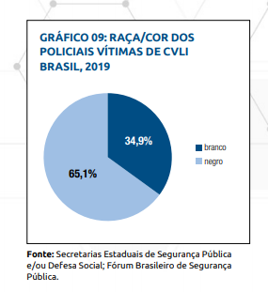
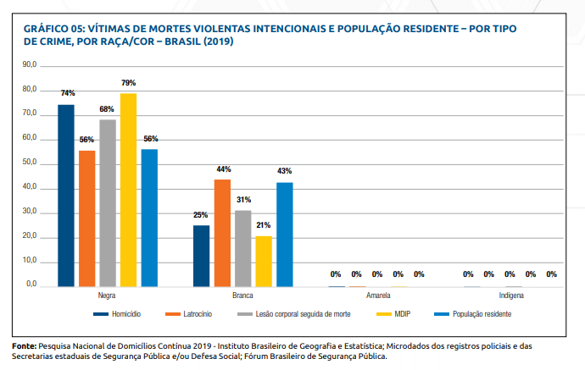
Argumentos
Sobre a raça e cor dos policiais vítimas de CVLI em 2019, vale ressaltar que, de acordo com os dados disponíveis na pesquisa Perfil dos Profissionais de Segurança Pública da SENASP (2015), 53% dos policiais brasileiros são brancos e 34,9% negros, indicando prevalência de negros entre as vítimas da violência letal também na categoria de profissionais de segurança pública, conforme o gráfico.

Slide 6
Argumentos
Durante a evolução da nossa sociedade nós podemos observar a inclusão (Legal) do negro na sociedade, e com isso nós observamos que os mesmos estão em todos os lugares hoje em dia e em todos os lugares que eles vão, o preconceito vai atrás. No trabalho por exemplo podemos observar dês da diferença da comunicação até a diferença salarial, isso se dá pelo receio das pessoas em seu redor, e a forma que o seu serviço é cobrado. Muitas pessoas julgam os negros e acham que os serviços deles são inferiores ao serviço das pessoas brancas, mas no serviço essencial nós podemos observar que isso fica um pouco diferente já que a vida da pessoa racista que está dependendo do bem estar de seu alvo de preconceito,
gerando assim uma troca necessária de valores.

Slide 7
Conclusão
Concluímos que o mercado de trabalho está muito corrompido pelo racismo, tendo assim que mudar a sua perspectiva e suas exigências, tendo também em vista que não importa a cor e sim o quão ele está disposto a trabalhar. Podemos observar também a forma que os funcionários são acolhidos e tratados perante a alguns tipos de situação pelos próprios pacientes, o que os tornam vítimas de pessoas que nem se dá o trabalho de reconhecer a posição que o mesmo se encontra, sendo que geralmente esses funcionários essenciais estão disponibilizando a vida por quem não os reconhecem e nem se dão o trabalho.

Slide 8

Agradeço pela atenção!
Aguardo o Feedback!
Abraços!

